Slide 1
Εφαρμογή αστικών λεωφορείων
Χρήστος Καλδής
Άγγελος Καρδούτσος

Slide 2
Μικρόκοσμος
Αποτελείται από τα αστικά λεωφορεία και το επιβατικό κοινό
Βασικά ερωτήματα:
Ποιο είναι το δρομολόγιο μιας γραμμής Χ;
Ποια λεωφορεία περνούν από μια στάση Χ;
Τι εισιτήρια μπορεί να προμηθευτεί ένας επιβάτης;
Ενημερώσεις για αλλαγές δρομολογίων.
Υπολειπόμενη χρονική διάρκεια μηνιαίας κάρτας.
Notes:
Σκοπός εργασίας: δύο λόγια
Διάβασε δύο παραδείγματα (το 1^{ο} , ίσως το 2^{ο} και το τελευταίο)
Είναι ένα υβρίδιο Πάτρας (γραμμές και τιμές) και Αθήνας (σύστημα εισιτηρίων)

Slide 3
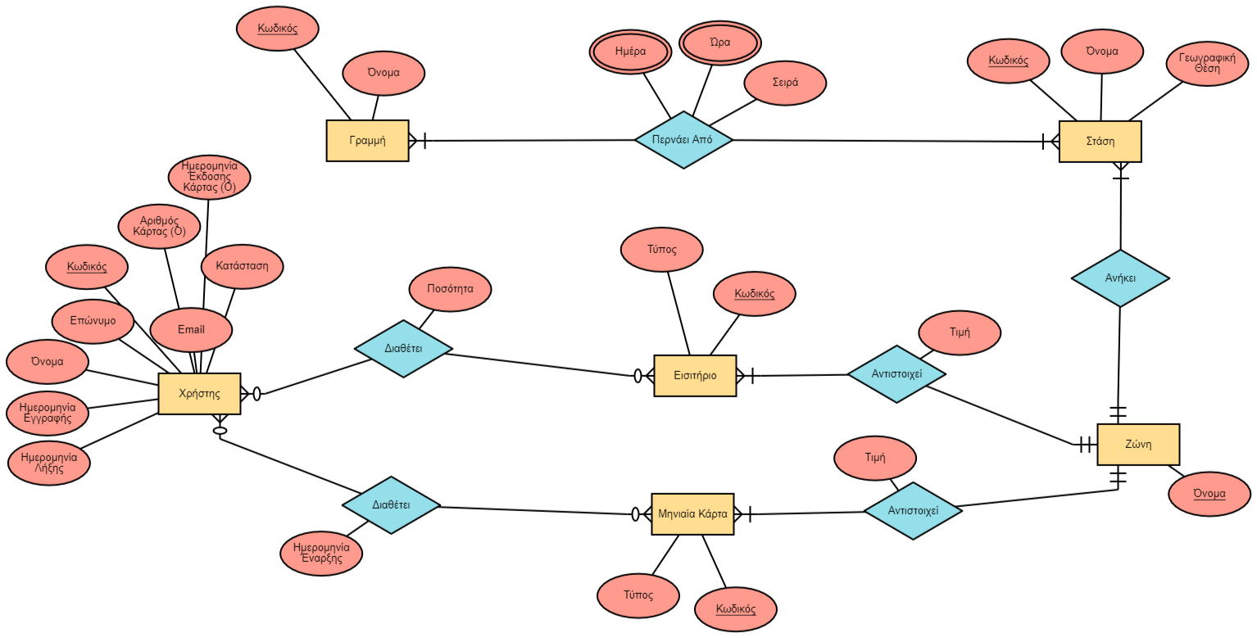
ERD Model

Slide 4
Περιεχόμενο Σελίδας
Αρχική Σελίδα, πιθανές πληροφορίες από την υπόλοιπη ιστοσελίδα.
Ανακοινώσεις, τα νέα με χρονολογική σειρά.
Δρομολόγια, οι στάσεις των γραμμών.
Εισιτήρια, τιμές κάρτας, μηνιαίες κάρτες και εκδοτήρια.
Επικοινωνία, χάρτης, στοιχεία επικοινωνίας και φόρμα αποστολής mail.

Slide 5
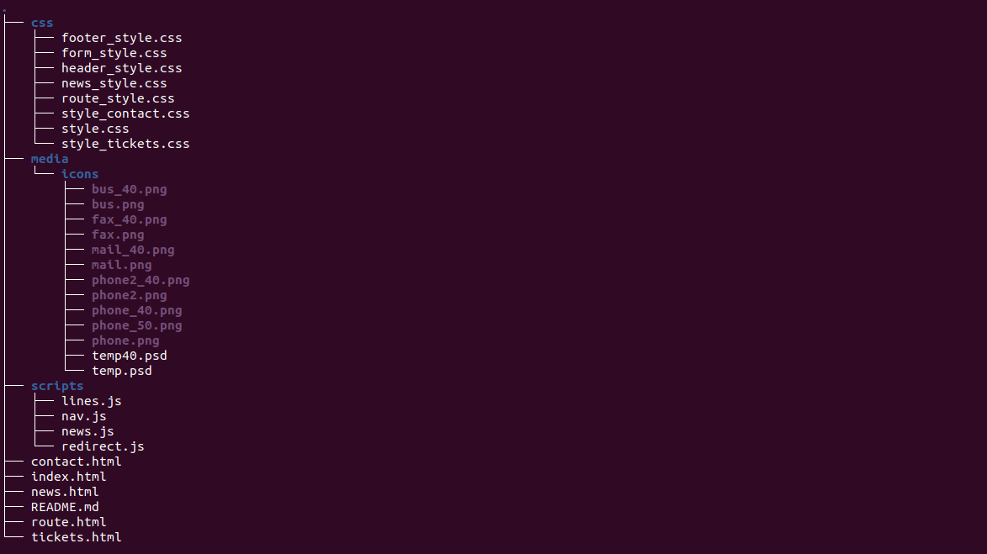
Αρχεία

Slide 6
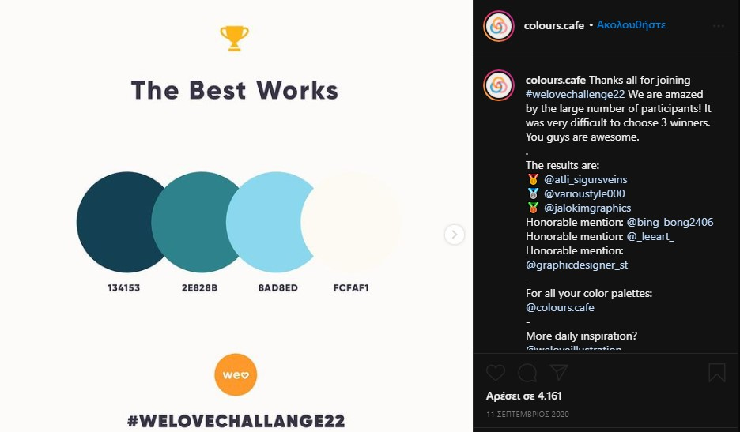
Χρώματα

